Slide 1

영화같이 장면이…. 다시 만나뵙게 되어 반갑습니다… 1
강릉 톨게이트
매드맥스….
무사히 진화되기를…

Slide 2
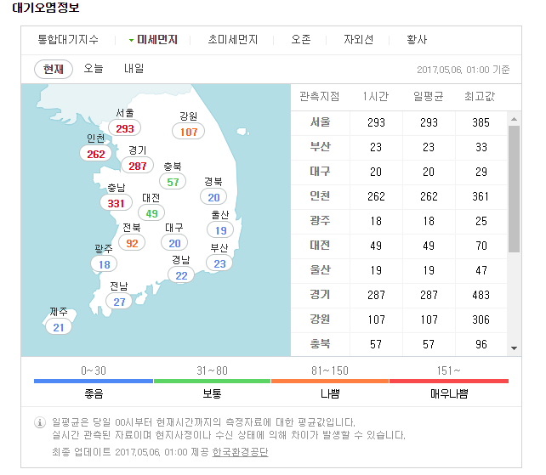
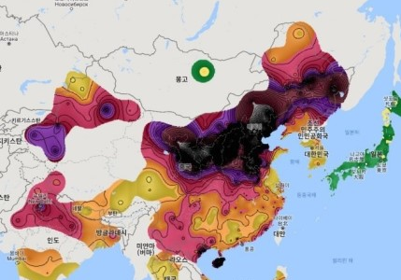
영화같이 장면이…. 다시 만나뵙게 되어 반갑습니다… 2
연휴기간의 한반도….
다들 안녕하셨는지…

Slide 3
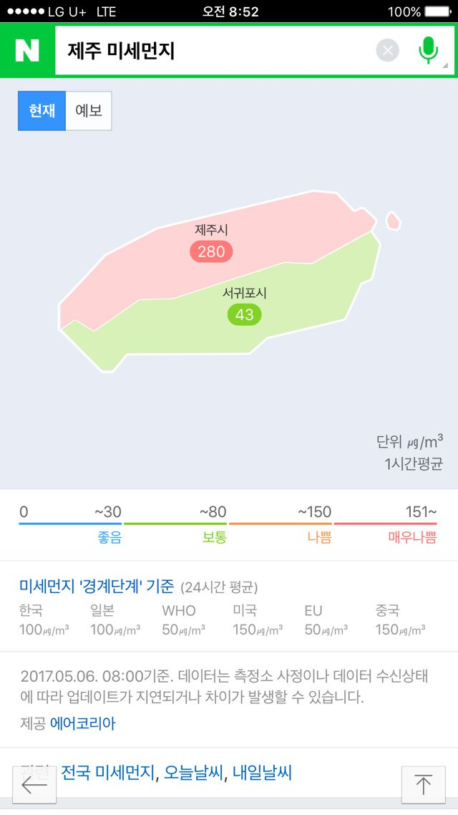
영화같이 장면이…. 다시 만나뵙게 되어 반갑습니다… 3
한라산 방패?!
우리숙소는 청정 서귀포

Slide 4

마지막으로….막짤)) 중간고사를 채점하는 중에…
어.떠.카.지.
사제동행 후 교무실 들어와 자바채점 중에 선생님 넋두리 : 아.. 님은 갔습니다…
힘내봅시다!

Slide 5
자바 시작하기(O.T.)
자바 개발환경
자바 프로그램(Hello World) 작성
예약어와 식별자
변수와 자료형
상수와 형변환
연산자, 산술변환규칙
조건문(선택문)
반복문
배열, 참조형, 명령형 매개변수
객체지향 개요, 생성자, this, 메소드 오버로딩
상속, super, 메소드 오버라이딩… etc.
{ INDEX }

Slide 6
{ JAVA }
콘솔 입력과 출력
String, Random
….
선린인터넷
웹 운 영 과

Slide 7
* 콘솔 입력과 출력
콘솔출력 : System.out.println과 System.out.print
 println( ) 메소드는 출력 후에 개행을 한다.
 print( ) 메소드는 출력 후에 개행을 하지 않는다.
public class OutEx {
public static void main(String[] args) {
System.out.print("안녕");
System.out.println("하세요");
System.out.println("안녕하세요");
String str01 = "안녕하세요";
System.out.println(str01); //System.out.println("str01");
String str02 = "하세요";
System.out.println("안녕" + str02);
}
}

Slide 8
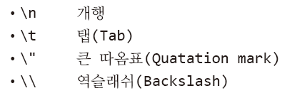
* 콘솔 입력과 출력
콘솔출력 : System.out.println과 System.out.print
 문자열 안에서 특별한 의미로 해석되는 문자를 가리켜 '이스케이프 시퀀스'라 한다.
== \
System.out.println("안녕\n하세요");
System.out.println("\"자바\"수업중입니다.");
System.out.println("\t탭(들여쓰기)입니다.");
System.out.println("\\역슬러시입니다.");

Slide 9
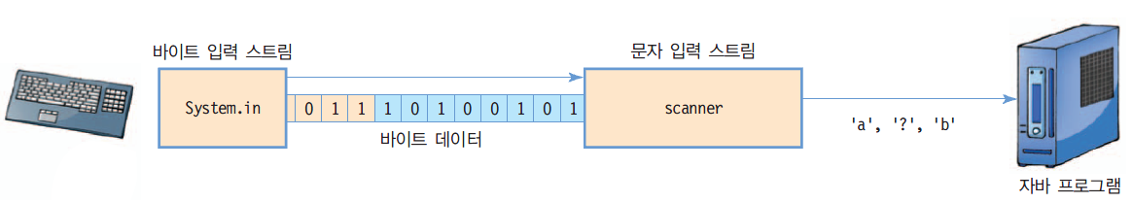
* 콘솔 입력과 출력
콘솔입력 : Scanner
  java.util.Scanner 클래스
  import 필요
System.in 에게 값을 읽게 하고, 읽은 바이트를 문자, 정수, 실수, 문자열 등 다양한 타입으로 변환하여 리턴
Scanner a = new Scanner(System.in);
Scanner sc
import java.util.Scanner;

Slide 10
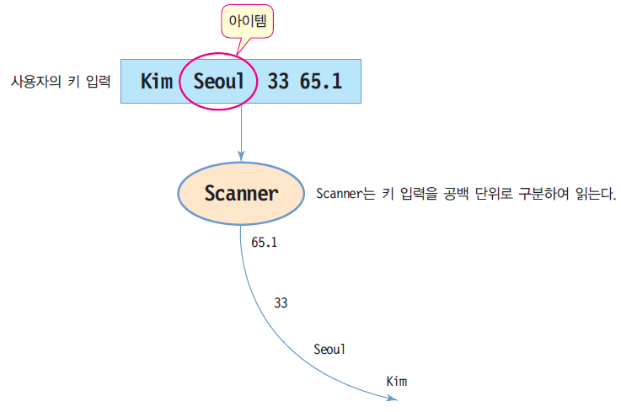
* 콘솔 입력과 출력
콘솔입력 : Scanner
  java.util.Scanner 클래스
Scanner는 입력된 키 값을 공백 단위로 구분하여 읽어들임.
공백문자: ‘\t’ ‘\f’ ‘\r’ ‘\n’ ‘ ‘
Scanner scanner = new Scanner(System.in); // 객체 생성!
String name = scanner.next(); // "Kim"
String addr = scanner.next(); // "Seoul"
int age = scanner.nextInt(); // 33
double weight = scanner.nextDouble(); // 65.1

Slide 11
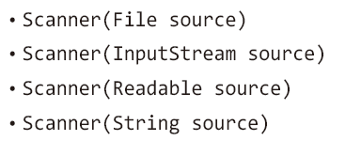
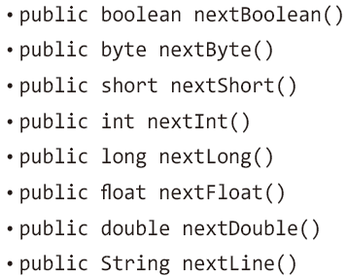
* 콘솔 입력과 출력
콘솔입력 : Scanner 단, import java.util.Scanner; 선언이 필요합니다
package 와 class 사이 위치에 선언합니다.
Scanner 클래스의 생성자!
Scanner 클래스는 단순히 키보드의 입력만을 목적으로 디자인된 클래스가 아니다.
스캐너 클래스는 다양한 리소스를 대상으로 입력을 받을 수 있도록 정의된 클래스이다.
Scanner sc
Scanner sc = new Scanner(System.in);
int num1 = sc.nextInt();
System.out.println(num1);
sc.close();

Slide 12

* 콘솔 입력과 출력
예제1 : ScannerExam01.java
package kr.hs.sunrint.project; // 아무개 패키지 이름 (각자 편한데로 하시기 바람)
import java.util.Scanner; // Scaner 경로명이 java.util.Scanner임을 알려주는 역할
public class ScannerExam01 {
public static void main(String arg[]) {
String str;
Scanner sc = new Scanner(System.in); // Scanner 스트림 객체 생성
System.out.print("이름은? "); // ctrl + shift + o(영문) 또는…
str = sc.next(); // 문자열1개 // scanner + ctrl + space바 누르자
System.out.println(str+"님, 만나서 반가워요");
sc.close();
}
}

Slide 13
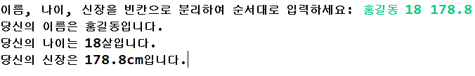
* 콘솔 입력과 출력
예제2 : ScannerExam02.java
Scanner를 이용하여 이름, 나이, 신장(키 크기) 데이터를 키보드로부터 입력받아서
다시 화면에 출력하는 프로그램을 작성해 봅시다.
※ 참고: 이클립스 콘솔화면은 입력시 버그가 있습니다.
(실행 예시) // 녹색은 사용자 입력

Slide 14
* 콘솔 입력과 출력
  도움코드 이 페이지를 보지 않고 한번 시도해보세요!
import java.util.Scanner;
public class ScannerExam02 {
public static void main(String[] args) {
Scanner sc = new Scanner(System.in);
// ctrl + shift + o(영문)를 눌러 임포트
// 패키지와 main메소드 사이에 import java.util.Scanner;가 들어옵니다.
System.out.print("이름, 나이, 신장을 빈칸으로 분리하여 순서대로 입력하세요: ");
String name = // 이름 입력받기 코드 부분
int age = // 나이 입력받기 코드 부분
double size = // 신장 입력받기 코드 부분
System.out.println("당신의 이름은 "+name+"입니다.");
System.out.println("당신의 나이는 "+age+"살입니다.");
System.out.println("당신의 신장은 "+size+"cm입니다.");
}
} // 참고: next( ) nextInt( ) nextDouble( )

Slide 15

* 콘솔 입력과 출력
예제3 : ScannerExam02.java
Scanner를 이용하여 2개의 정수를 키보드로 입력받아 그 합을 화면에 출력하는
프로그램을 작성해봅시다.
※ 참고: 이클립스 콘솔화면은 입력시 버그가 있습니다.
(실행 예시) // 녹색은 사용자 입력

Slide 16
* 콘솔 입력과 출력
  도움코드 이 페이지를 보지 않고 한번 시도해보세요!
import java.util.Scanner;
public class ScannerExam03 {
public static void main(String[] args) {
int a, b;
Scanner sc = new Scanner(System.in);
System.out.print("첫번째 수를 입력하세요: ");
a = // 코드 입력
System.out.print("두번째 수를 입력하세요: ");
b = // 코드 입력
System.out.println("두수의 합 : "+(a+b));
}
}
// 참고: next( ) nextInt( ) nextDouble( )

Slide 17
* 콘솔 입력과 출력
추가예제 : Ex01.java
태어난 년도를 입력받아서
현재 나이를 출력하는 프로그래밍을 작성하시오.
(예시)
태어난 년도? ** (입력)
현재나이는 ** 살입니다.

Slide 18
* 콘솔 입력과 출력
추가예제 : Ex02.java
국어,영어,수학 점수 입력받아서
평균 출력하는 프로그래밍을 작성하시오.
  (예시)
국어? ** (입력)
영어? ** (입력)
수학? ** (입력)
평균점수는 ** 점입니다.

Slide 19
String 클래스
==
vs
equals() 메소드
{ JAVA }
선린인터넷
웹 운 영 과

Slide 20
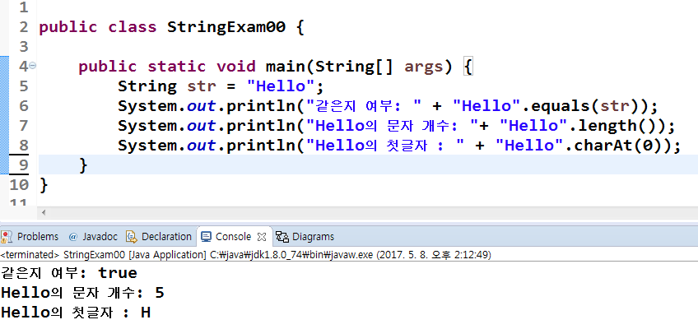
String 클래스

Slide 21
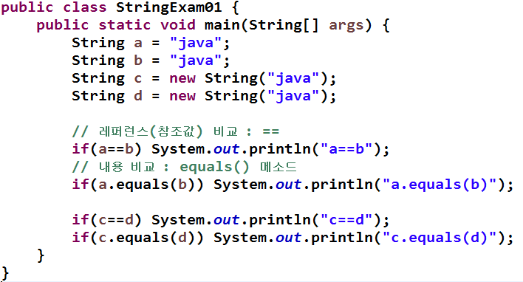

String 클래스
예제4 : StringExam01.java 실행결과는???

Slide 22
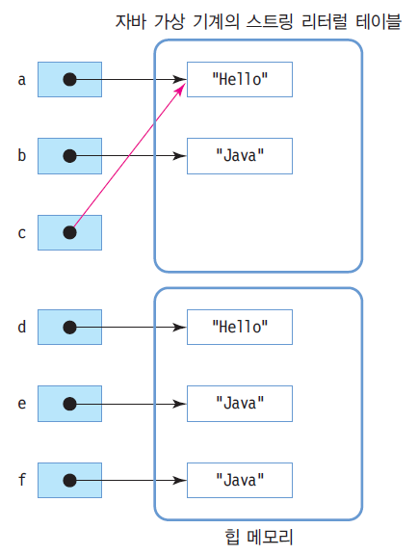
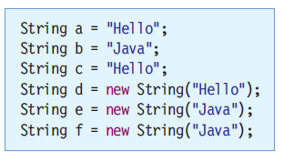
String 클래스
String 객체 와 연산자
  단순 리터럴로 생성, String s = "Hello";
    JVM이 리터럴 관리, 응용프로그램 내에서 자동 공유됨
  String 객체로 생성, String t = new String("Hello");
    힙에 String 객체를 각각 별도로 생성
  equals() 와 ==
    두 스트링을 내용 비교할 때, 반드시 equals( )메소드를 사용하여야 함
    equals()는 내용을 비교하기 때문
  String 객체는 수정 불가능

Slide 23
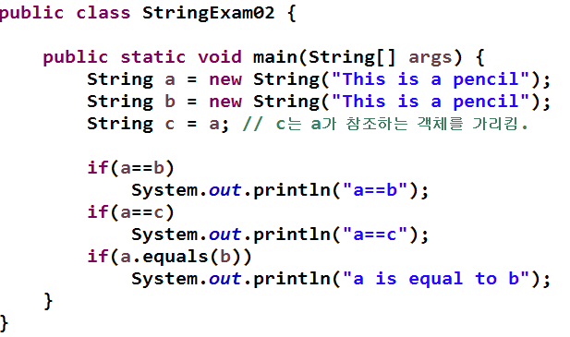

String 클래스
예제5 : StringExam02.java 실행결과는????

Slide 24
Random 클래스
{ JAVA }
선린인터넷
웹 운 영 과

Slide 25

Random 클래스
임의의 정수 생성하기
import java.util.Random;
Random rand = new Random( );
int num = rand.nextInt(100); // 0~99까지 임의의 정수가 생성됨.
(문제) 4 * 4(4행4열)의 2차원 정수형 배열 matrix를 만들고
이 곳에 0 ~ 9 까지 범위의 정수 16개를 랜덤하게 생성하여
배열에 저장한 후 이 2차원 배열을 화면에 출력해 보자.
RandomExam.java

Slide 26
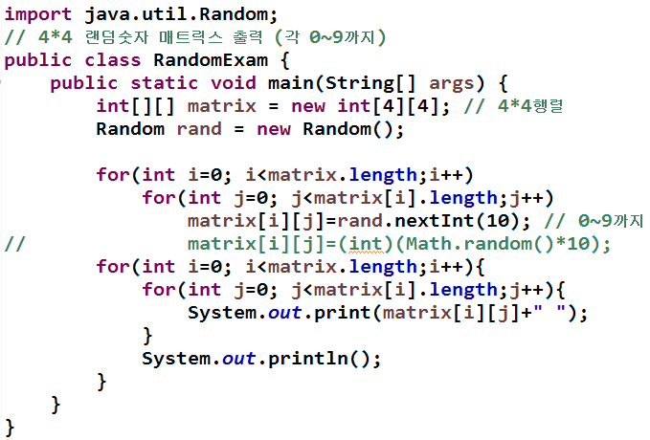
Random 클래스
예제6 : RandomExam.java

